Slide 1
COURS D’AUTOMATIQUE www.massaleidamagoe2015.net CM: 10h; TD: 20h; TP: 30h
M. Mazoughou Goépogui massaleidamagoe2014@gmail.com
669 35 43 10 / 655 34 42 38 / 624 05 56 40

Slide 2
QUESTIONS DE DISCERNEMENT.
Exploitation minière: Choix ou Contrainte? Justifie
Que comptez vous faire après les études?
Pourquoi trop de chômage?
C’est quoi Exploitation minière?
Exploitation minière : Quels sont les débouchés?

Slide 3
POURQUOI TROP DE CHÔMAGE?
On étudie pour chômer
Insuffisance de l’offre d’emploi
Incompétence
Inadéquation de la formation
Manque de vision à long terme
La zone de confort
Le syndrome de la satisfaction instantanée

Slide 4
CONDITIONS DE REUSSITE D’UNE FORMATION
La parabole du semeur
Avoir la bonne graine (D=60, P=40)
Préparer le sol à recevoir la semence (D=20, E=80)
Créer un environnement favorable (D=15, P=15, E=70)
Faire et gérer la récolte (E = 100)
E = 62,5%, D = 23,75%, P = 13,75%

Slide 5
C’EST QUOI EXPLOITATION MINIÈRE?
Science et technique qui s’occupe de l'ensemble des opérations d'extraction, de transport sur site, de traitement et d'expédition des matériaux solides, liquides ou gazeux issus de leur milieu naturel.

Slide 6
EXPLOITATION MINIÈRE : Compétences
Déterminer les zones d'exploitation ou d'extraction et planifier les interventions selon des données techniques, réglementaires et économiques

Slide 7
EXPLOITATION MINIÈRE : Compétences
Organiser l'approvisionnement et le stockage du matériel, des engins et sécuriser le chantier
Concevoir les voies et infrastructures de circulation du site d'exploitation et de ses abords

Slide 8
EXPLOITATION MINIÈRE : Compétences
Diriger des opérations de forage (foration, tubage, cimentation, ...)
Suivre l'évolution du gisement et ajuster les paramètres d'exploitation selon la nature des roches et l'impact environnemental

Slide 9
EXPLOITATION MINIÈRE : Compétences
Suivre et contrôler le budget, les paramètres de production, de transformation et de stockage de produits
Coordonner les opérations de réaménagement et de réhabilitation du site en fin d'exploitation

Slide 10
EXPLOITATION MINIÈRE : Compétences
Etablir des documents administratifs liés à l'exploitation d'un site (contrats de travail, Plan d'Assurance Qualité, plan de contrôle des polluants, ...)

Slide 11
EXPLOITATION MINIÈRE : Compétences
Superviser le fonctionnement des installations de traitement et de transformation des matériaux (pilotage, réglage, ...)
Actualiser les plans géologiques d'une exploitation

Slide 12
EXPLOITATION MINIÈRE : Compétences
Contrôler la conformité de réalisations de fournisseurs, sous-traitants, prestataires
Analyser des forations et le résultat de tirs de mines

Slide 13
EXPLOITATION MINIÈRE : Compétences
Analyser des échantillons de front de taille sous-terrain
Commercialiser des produits d'extraction du site

Slide 14
EXPLOITATION MINIÈRE : Compétences
Informer et renseigner les autorités locales, les usagers, les riverains, les associations sur l'exploitation (impact, circulation, ...)
Coordonner l'activité d'une équipe

Slide 15
EXPLOITATION MINIÈRE : Compétences
Utilisation de logiciel de cartographie
Utilisation de logiciels de gestion de stocks
Règles et consignes de sécurité

Slide 16
EXPLOITATION MINIÈRE : Compétences
Réglementation Générale des Industries Extractives -RGIE-
Caractéristiques des engins de chantier
Géologie
Géotechnique

Slide 17
EXPLOITATION MINIÈRE : Compétences
Géothermie
Cartographie
Normes environnementales
Topographie

Slide 18
EXPLOITATION MINIÈRE : Compétences
Les études géotechniques ont pour principal objet les études de sol pour la construction d'ouvrages (pavillons, immeubles, voiries, ouvrages d'art...), et notamment la définition des fondations, mais aussi dans le cadre de diagnostics pour des ouvrages sinistrés.
La géothermie ou 'chaleur de la terre' se présente sous forme de réservoirs de vapeur ou d'eaux chaudes ou encore de roches chaudes. Lorsque le réservoir géothermique est à une température modérée, cette ressource est exploitée pour de la production de chaleur distribuée par un réseau de chaleur.

Slide 19
EXPLOITATION MINIÈRE : DÉBOUCHÉES

Slide 20
PRESENTATION DU COURS.
Automatique. C’est quoi?
Une branche de la technique et de la technologie qui s’occupe de l’étude et de la fabrication des systèmes pouvant fonctionner sans intervention humaine.

Slide 21
PRESENTATION DU COURS.
Automatique.
Pliridisciplinarité

Slide 22
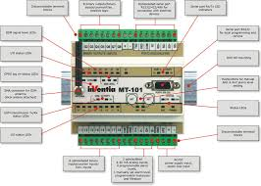
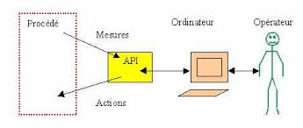
POURQUOI CE COURS?
Par ce qu’on le rencontre partout

Slide 23
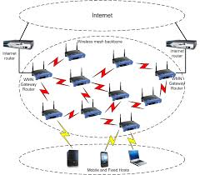
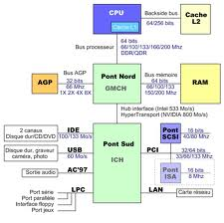
POURQUOI CE COURS?
Par ce qu’on le rencontre partout

Slide 24
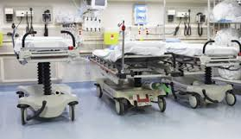
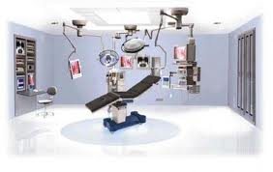
POURQUOI CE COURS?
Par ce qu’on le rencontre partout

Slide 25
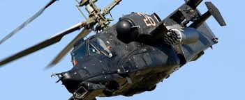
POURQUOI CE COURS?
Par ce qu’on le rencontre partout

Slide 26
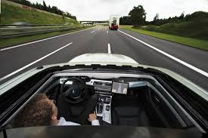
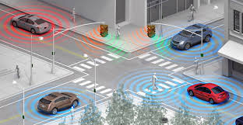
POURQUOI CE COURS?
Par ce qu’on le rencontre partout

Slide 27
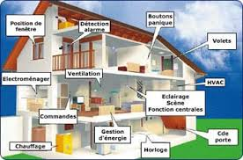
POURQUOI CE COURS?
Par ce qu’on le rencontre partout

Slide 28
OBJECTIFS GÉNÉRAUX.
L’innovation
La compétitivité
La santé économique des entreprises

Slide 29
ATTITUDES À DÉVELOPPER
La persistance
La créativité
Une méthode de travail ordonnée
La capacité de planification et un sens de l’organisation
Le bon ingénieur c’est celui qui regarde plus loin et par lui même

Slide 30
OBJECTIFS SPÉCIFIQUES.
Connaître les définitions et les concepts de base de l’automatique.
Acquérir les méthodes d’analyse et de synthèse appliquées aux systèmes automatiques.

Slide 31
OBJECTIFS SPÉCIFIQUES.
Acquérir les connaissances de base relatives au fonctionnement des éléments d’un système automatique.
Être capable de concevoir des systèmes automatiques fonctionnels.

Slide 32
OBJECTIFS SPÉCIFIQUES.
Acquérir les connaissance de base relatives à la sélection critique d’un type d’automate.
Être capable d’interpréter les spécifications des fabricants.

Slide 33
CONTENU
Généralié
Architecture d’un système automatique
Les capteurs
Les actionneurs
L’API

Slide 34
CALENDRIER.
Semaines | V.H | Contenu
31/10 au 06/11 | 6h | Introduction.
07 au 13/11 | 6h | Architecture.
14 au 27/11 | 6h | Capteurs
28/11 au 04/12 | 6h | Première évaluation.
05 au 11/12 | 6h | Actionneurs
12 au 18/12 | 6h | API
09 au 17/01 | 6h | API
16 au 22/01 | 6h | Deuxième évaluation.
23 au 29/01 | 6h | Préparation des projets de cours.
06/02 au 13/02 | 6h | Présentation et défense des projets de cours.

Slide 35
METHODES D’EVALUATION
Participation au cours
Dévoirs de maison
Évaluation en ligne
Travaux de groupe

Slide 36
OUTILS
Un ordinateur avec accès à internet
Un appareil de mesure
Proteus, Ares
CC5X, MPLAB

Slide 37
LES REGLES DU JEU.
Vos principes, vos attentes
Ponctualité
Plus d’exercices
questions

Slide 38
LES REGLES DU JEU.
Mes attentes
Atteindre mes objectifs

Slide 39
LES REGLES DU JEU.
Mes principes
La devise du pays
Evaluation et note non négociables
Un absent = un absent ≠ non absent
Le respect mutuel
Le respect des engagements et principes

